Slide 1




წლიური ანგარიში
დასაქმების პროგრამების დეპარტამენტის უფროსი
მარიამ ბეზარაშვილი
24 დეკემბერი, 2019

Slide 2

ვინ ვართ?
საქართველოს ოკუპირებული ტერიტორიებიდან დევნილთა, შრომის, ჯანმრთელობისა და სოციალური დაცვის სამინისტრო
სსიპ - სოციალური მომსახურების სააგენტო
საქართველოს ოკუპირებული ტერიტორიებიდან დევნილთა, შრომის, ჯანმრთელობისა და სოციალური დაცვის მინისტრის 2013 წლის 1 აგვისტოს N01-31/ნ ბრძანებით სოციალური მომსახურების სააგენტოს დებულებაში შესული ცვლილების საფუძველზე შეიქმნა დასაქმების პროგრამების დეპარტამენტი
დასაქმების პროგრამების დეპარტამენტი

Slide 3


TWINNING-ის საჭიროება
სოციალური მომსახურების სააგენტოს დასაქმების პროგრამების დეპარტამენტი შეიქმნა 2013 წელს. დასაქმების ხელშეწყობის მიმართულებით საქართველოში არსებული მწირი პრაქტიკიდან გამომდინარე, დასაქმების პროგრამების დეპარტამენტის სტრუქტურა არ შეესაბამებოდა საერთაშორისო სტანდარტებს. დასაქმების ხელშეწყობის სერვისების გაუმჯობესების მიზნით და ამასთანავე, ევროკავშირის ასოცირების ხელშეკრულების ფარგლებში აღებული ვალდებულებების გათვალისწინებით, წარმოიშვა საერთაშორისო გამოცდილების გაზიარების აუცილებლობა.
პროექტი მიმდინარეობდა 18 თვის განმავლობაში სლოვაკეთის, უნგრეთისა და ჩეხეთის ჩართულობით.
პროექტის მიზანი იყო, საქართველოს დასაქმების ხელშეწყობის მომსახურების ინსტიტუციური და ადამიანური რესურსების შესაძლებლობათა გაძლიერება, რათა სამუშაოს მაძიებლებს მიეწოდოთ კარგად ორგანიზებული, მაღალი ხარისხის, გენდერულად დაბალანსებული და ფინანსურად ეფექტური დასაქმების სერვისები.

Slide 4
დასაქმების პროგრამების დეპარტამენტი
დეპარტამენტი
დასაქმების პროგრამების სამმართველო
სამუშაოს მაძიებელთა აღრიცხვის სამმართველო
კარიერის დაგეგმვის მიმართულება
დამსაქმებლების მიმართულება
მხარდაჭერითი დასაქმების მიმართულება
სამუშაოს მაძიებლების მიმართულება

Slide 5
სახელმწიფოს გადაწყვეტილბით და ხელეწყობით შეიქმნა ელექტრონული სივრცე WORKNET.GOV.GE
WORKNET-ზე რეგისტრაცია უფასოა!
როგორც სამუშაოს მაძიებლებისთვის, ასევე დამსაქმებლებისთვის
საქართველოს მთავრობის 2017 წლის, 01 ივნისის N270 დადგენილებით, სიღარიბის დაძლევის პროგრამის ფარგლებში, სოციალურად დაუცველი არამომუშავე შრომისუნარიანი პირებისთვის WORKNET-ზე რეგისტრაცია სავალდებულო გახდა!
WORKNET გაწვდით ინფორმაციას ქვეყანაში მიმდინარე ვაკანსიებისა და დასაქმების ხელშემწყობი პროგრამების შესახებ. სულ რეგისტრირებული სამუშაოს მაძიებელი - 343 825. მათ შორის, აქტიური სამუშაოს მაძიებელი - 304 624;
დეპარტამენტის მიზნები: უმუშევრობის დონის შემცირება; დასაქმების ხელშეწყობა; შრომის მოთხოვნა/მიწოდების ეფექტური სინთეზის უზრუნველყოფა;

Slide 6
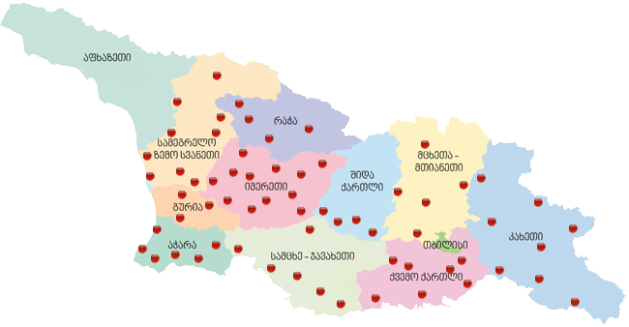
მომსახურების ცენტრები
დასაქმების ხელშეწყობის სერვისით სარგებლობა შესაძლებელია ნებისმიერ რაიონულ ცენტრსა და ქალაქში.
ჩვენი მომსახურება უფასოა!
69 მომსახურების ცენტრი

Slide 7
სერვისები და პროგრამები
საშუამავლო მომსახურება;
კონსულტირება - ინდივიდუალური, ჯგუფური;
კარიერის დაგეგმვა;
მხარდაჭერითი დასაქმება;
დასაქმების ფორუმი;
შრომის ბაზრის კვლევა;
პროფესიული მომზადება-გადამზადება;
სტაჟირება;
სუბსიდირება

Slide 8

შრომის ბაზრის თვისებრივი კვლევა
მიზანი:
შრომის ბაზარზე მოთხოვნადი პროფესიების, საჭირო ცოდნისა და უნარ-ჩვევების გამოვლენა.
2018 წელს, შრომის ბაზრის თვისებრივი კვლევა ახალი მეთოდოლოგიით ჩატარდა, რომელიც ევროკავშირის დასაქმებისა და პროფესიული განათლების რეფორმების ტექნიკური დახმარების პროექტის (EUVEGE) მხარდაჭერით შემუშავდა.
კვლევის შედეგად გამოვლენილი მოთხოვნადი პროფესიები საფუძვლად დაედო 2019 წლის „სამუშაოს მაძიებელთა პროფესიულო მომზადება-გადამზადებისა და კვალიფიკაციის ამაღლების სახელმწიფო პროგრამას.“

Slide 9
პროფესიული მომზადება-გადამზადებისა და კვალიფიკაციის ამაღლების სახელმწიფო პროგრამა
2015 წელს, სწავლა დაიწყო 571 სამუშაოს მაძიებელმა. მათ შორის, 31 შშმ პირი. დასაქმდა - 35 სამუშაოს მაძიებელი;
2016 წელს, სწავლა დაიწყო 1995 სამუშაოს მაძიებელმა. მათ შორის, 83 შშმ პირი. დასაქმდა - 534 სამუშაოს მაძიებელი;
2017 წელს, სწავლა დაიწყო 2290 სამუშაოს მაძიებელმა. მათ შორის, 74 შშმ პირი. დასაქმდა - 551 სამუშაოს მაძიებელი;
2018 წელს, სწავლა დაიწყო 2871 სამუშაოს მაძიებელმა. მათ შორის, 97 შშმ პირი. დასაქმდა - 876 სამუშაოს მაძიებელი;
2019 წელს, სწავლა დაიწყო 2457 სამუშაოს მაძიებელმა. მათ შორის 101 შშმ პირი. დასაქმდა - 755 სამუშაოს მაძიებელი.

Slide 10
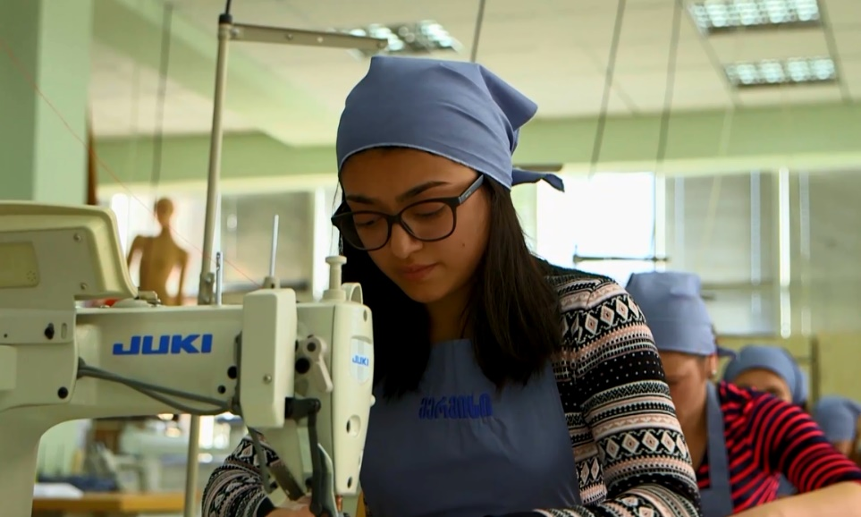
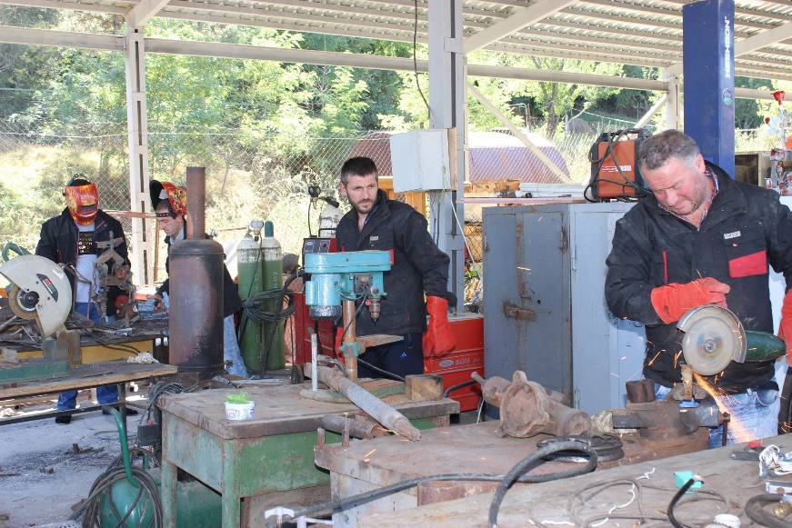
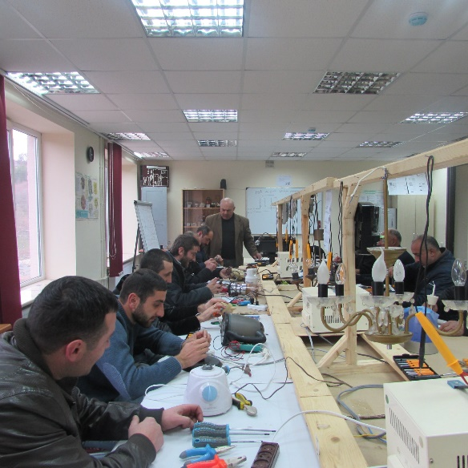
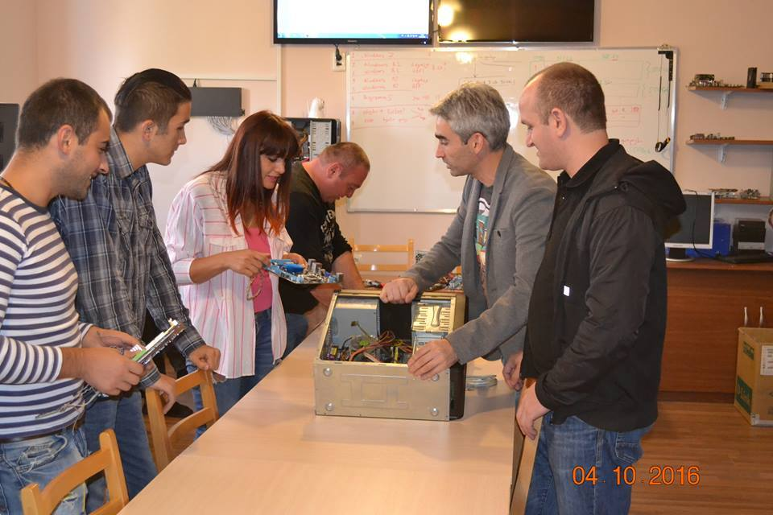
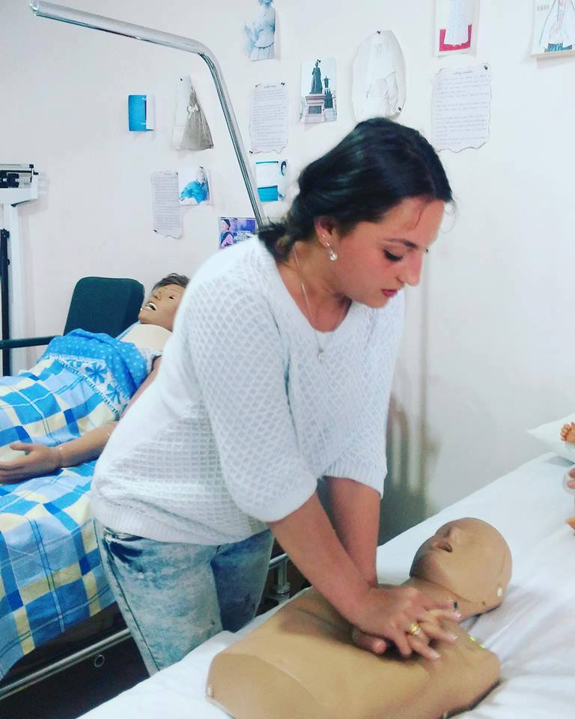
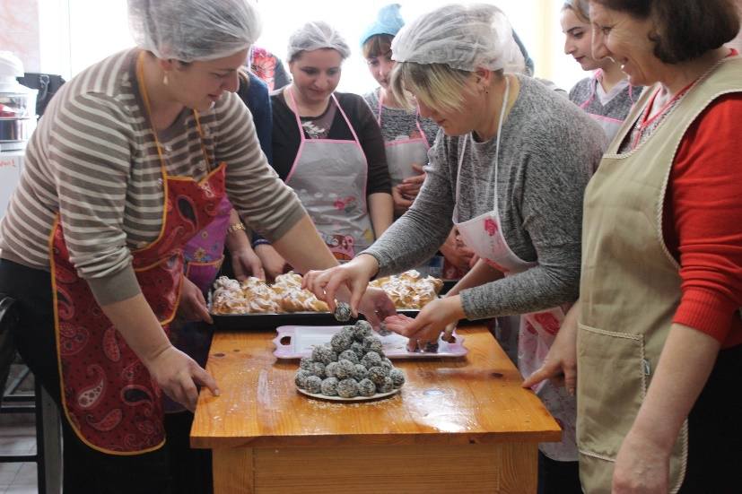
პროფესიული მომზადება-გადამზადება

Slide 11
სტაჟირება
2015 წელს, სტაჟირების კომპონენტში ჩაერთო 2 სამუშაოს მაძიებელი. მათ შორის, 2 შშმ პირი. დასაქმდა - 3 სამუშაოს;
2016 წელს, სტაჟირების კომპონენტში ჩაერთო 47 სამუშაოს მაძიებელი. მათ შორის, 22 შშმ პირი. დასაქმდა - 21 სამუშაოს მაძიებელი;
2017 წელს, სტაჟირების კომპონენტში ჩაერთო 129 სამუშაოს მაძიებელი. მათ შორის, 37 შშმ პირი. დასაქმდა - 41 სამუშაოს მაძიებელი;
2018 წელს, სტაჟირების კომპონენტში ჩაერთო 188 სამუშაოს მაძიებელი. მათ შორის, 35 შშმ პირი. დასაქმდა - 79 სამუშაოს მაძიებელი;
2019 წელს, სტაჟირების კომპონენტში ჩაერთო 95 სამუშაოს მაძიებელი. მათ შორის, 12 შშმ პირი. დასაქმდა - 42 სამუშაოს მაძიებელი;

Slide 12
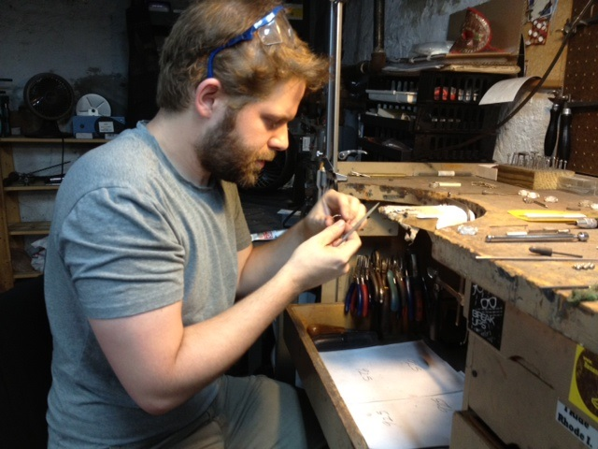



სტაჟირება

Slide 13
სუბსიდირება
2016 წელს, სუბსიდირების კომპონენტში ჩაერთო 19 სამუშაოს მაძიებელი. მათ შორის, 19 შშმ პირი. დასაქმდა - 11 სამუშაოს მაძიებელი;
2017 წელს, სუბსიდირების კომპონენტში ჩაერთო 53 სამუშაოს მაძიებელი. მათ შორის, 53 შშმ პირი. დასაქმდა - 37 სამუშაოს მაძიებელი;
2018 წელს, სუბსიდირების კომპონენტში ჩაერთო 18 სამუშაოს მაძიებელი. მათ შორის, 16 შშმ პირი. დასაქმდა - 14 სამუშაოს მაძიებელი;
2019 წელს, სუბსიდირების კომპონენტში ჩაერთო 3 სამუშაოს მაძიებელი. მათ შორის, 2 შშმ პირი. დასაქმდა - 3 სამუშაოს მაძიებელი;

Slide 16

დასაქმების ფორუმი
2015 წელს, დასაქმების პროგრამების დეპარტამენტის ხელშეწყობით, ჩატარდა 1 დასაქმების ფორუმი და 1 კვირეული (თბილისი,თელავი)
2016 წელს, დასაქმების პროგრამების დეპარტამენტის ხელშეწყობით, ჩატარდა 10 დასაქმების ფორუმი.
2017 წელს, დასაქმების პროგრამების დეპარტამენტის ხელშეწყობით, ჩატარდა 13 დასაქმების ფორუმი და 1 ახალგაზრდული ფესტივალი.
2018 წელს, დასაქმების პროგრამების დეპარტამენტის ხელშეწყობით, ჩატარდა 12 დასაქმების ფორუმი.
2019 წელს, დასაქმების პროგრამების დეპარტამენტის ხელშეწყობით, ჩატარდა 10 დასაქმების ფორუმი და 1 ახალგაზრდული ფესტივალი

Slide 17
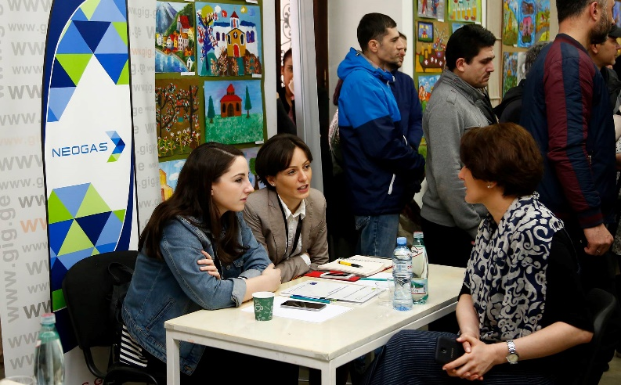
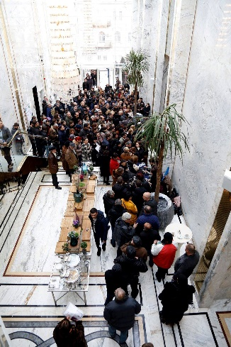
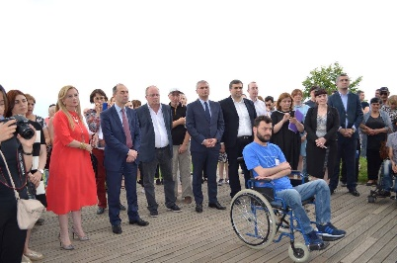
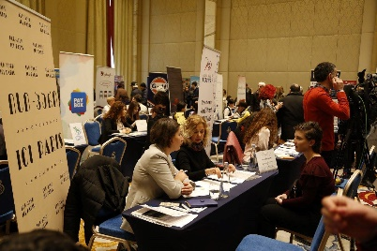
მასობრივი გასაუბრებები და დასაქმების ფორუმები
მიღებული გამოცდილება მაქსიმალურად გვეხმარება იმ აქტივობების განხორციელებაში რასაც ქვია მასობრივი გასაუბრებები და დასაქმების ფორუმები, რომელსაც დასაქმების პროგრამების დეპარტამენტი ინტენსიურ რეჟიმში ახორციელებს მთელი ქვეყნის მასშტაბით.

Slide 18
თანამშრომლობა დაინტერესებულ მხარეებთან
დასაქმების პროგრამების დეპარტამენტი უწყვეტ რეჟიმში თანამშრომლობს ყველა დაინტერესებულ მხარესთან;
სისტემატიურად მართავს შეხვედრებს სოციალურ პარტნიორებთან, მედიისა და არასამთავრობო ორგანიზაციების წარმომადგენლებთან.
თანამშრომლობს ისეთ საერთაშორისო ორგანიზაციებთან, როგორებიცაა:
შრომის საერთაშორისო ორგანიაცია (ILO)
ევროპის საგანმანათლებლო ფონდი (ETF)
მიგრაციის საერთაშორისო ორგანიზაცია (IOM)
ევროკავშირის „დასაქმებისა და პროფესიული განათლების რეფორმების ტექნიკური დახმარების პროექტი“ (EUVEGE)
საერთაშორისო ორგანიზაცია World Vision
გერმანიის საერთაშორისო თანამშრომლობის საზოგადოება (GIZ)
სამხარეო განვითარება მომავალი საქართველოსთვის (RDFG)
განათლების, განვითარების და დასაქმების ცენტრი

Slide 19

რა გაკეთდა 2017-2019 წლებში
ადამიანური რესურსების გაძლიერებისა და სერვისის ხარისხის უზრუნველყოფის მიზნით, მიმდინარეობს ყოველკვირეული მონიტორინგი და შეფასებები. საჭიროების შემთხვევაში მზადდება საინსტრუქციო წერილები, ტარდება სამუშაო შეხვედრები და ტრენინგები;
2017-2019 წლებში, ადამიანური რესურსების გაძლიერებისა და სერვისის ხარისხის გაუმჯობესების მიზნით, ახალი სერვის მოდელის ფარგლებში, ჩატარდა 10 ტრენინგი და 65 სამუშაო შეხვედრა.

Slide 20
ცნობადობის ამაღლება და ეფექტური კომუნიკაცია
დასაქმების პროგრამების დეპარტამენტი ახორციელებს სხვადასხვა აქტივობებს ცნობადობის ამაღლებისა და ეფექტური კომუნიკაციის მიზნით.
შეიქმნა კომუნიკაციის სტრატეგია;
წელიწადში ორჯერ ტარდება მედიატური;
მზადდება საინფორმაციო ლიფლეტები და ბუკლეტები;
სისტემატიურად ქვეყნდება ინფორმაცია WORKNET-ის ფეისბუქ გვერდზე;
სააგენტოს ვებ-გვერდზე - SSA.GOV.GE - განთავსებულია მუდმივად განახლებადი ინფორმაცია, დასაქმების ხელშეწყობის სერვისებისა და პროგრამების შესახებ;
ტარდება საინფორმაციო შეხვედრები დამსაქმებლებთან და სოციალურ პარტნიორებთან.
დეპარტამენტმა უწყვეტ რეჟიმში დაიმკვიდრა ადგილი ტელე/რადიო და ბეჭდურ მედია სივრცეში.

Slide 21
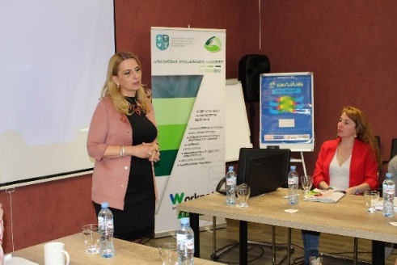
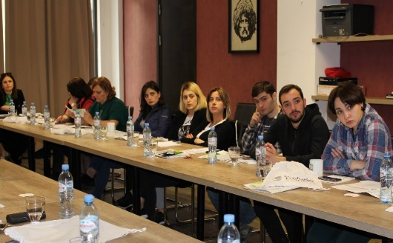
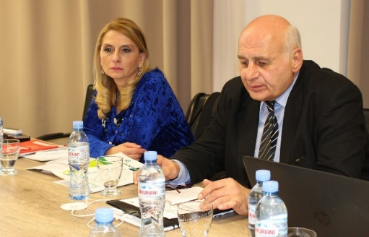
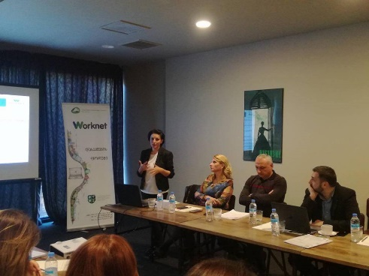
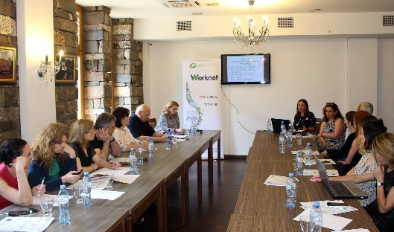
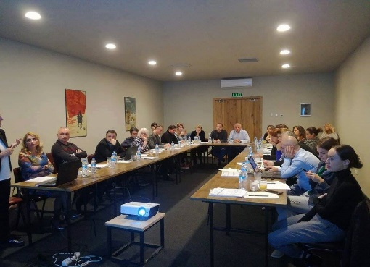
მედიატურები და პარტნიორებთან თანამშრომლობა
დასაქმების პროგრამების დეპარტამენტი წელიწადში ორჯერ ატარებს მედიატურს ყველა დაინტერესებული მხარის ჩართულობით, სადაც ხდება ჩვენი სერვისების აქტივობების და სამომავლო გეგმების გაცნობა-პოპულარიზაცია ყველა სექტორისთვის. ასევე, იმართება ღია დისკუსიები, დასაქმების ხელშემწყობი ღონისძიების ერთობლივად დაგეგმვის მიზნით.

Slide 22
შრომის ბაზრისა და დასაქმების სტრატეგია
შრომის ბაზრისა და დასაქმების სტრატეგია შემუშავებულია საქართველოს კონსტიტუციის, შესაბამისი სამართლებრივი ჩარჩოსა და შრომის საერთაშორისო ორგანიზაციის კონვენციებისა და შეთანხმების SDC მიზნების შესაბამისად, რომლებიც ეხება შრომის უფლებებს, დასაქმებას, ანაზღაურებასა და სამუშაო პირობებს.
არსებული სტრატეგია ხაზს უსვამს სიღარიბის შემცირების მნიშვნელობას უფრო სამართლიანი, ინკლუზიური საზოგადოების განვითარებას და სიღრმისეული რეფორმების გატარების საჭიროებას, შემდგომი ეკონომიკური ზრდისა და განვითარებისათვის.
საქართველო გამოირჩევა შრომის საერთაშორისო კონვენციების რატიფიცირების კარგი მონაცემებით. მაგალითად, ქვეყანას რატიფიცირებული აქვს ყველა ფუნდამენტური კონვენცია დასაქმების პოლიტიკის კონვენციის ჩათვლით, რომელიც ყველაზე მეტად შეესაბამება შრომის ბაზრისა და დასაქმების სტრატეგიას. გამოწვევად რჩება, რატიფიცირებიდან განხორციელების სტადიაზე გადასვლის პროცესი.

Slide 23
შრომის ბაზრისა და დასაქმების სტრატეგია
ევროკავშირთან საქართველოს ფინანსური შეთანხმების - „უნარ-ჩვევების განვითარება შრომის ბაზრის საჭიროებებთან შესაბამისობაში“ (Skills Development and Matching for Labor Market Needs) - თანახმად, ახალი სერვის მოდელი ეტაობრივად უნდა დაინერგოს მთლიანად ქვეყნის მასშტაბით, დასქმების ხელშემწყობი სერვისებისა და პროგრმების უფრო მეტად, ხარისხიანად და დროულად მიწოდების მიზნით, როგორც სამუშაოს მაძიებლისთვის, ასევე დამსაქმებლის მოთხოვნების გათვალისწინებით.
ასევე, საჭიროა:
WORKNET-ის განვითარება და ადაპტირება შშმ პირებისთვის;
კომუნიკაციის სტრატეგიის განვითარება და პიარ კამპანიის გააქტიურება.
დღეის მდგომარეობით, ახალი სერვის მოდელი დანერგილია 15 ტერიტორიულ ერთეულში: თბილისი - 1 საქალაქო და 5 სერვის ცენტრი; იმერეთი - 4 სერვის ცენტრი; სამეგრელო-ზემო სვანეთი - 3 სერვის ცენტრი; კახეთი - 3 სერვის ცენტრი;

Slide 24
შრომის ბაზრისა და დასაქმების სტრატეგია
საქართველოს მთავრობის 2019 წლის 10 ოქტომბრის N487 დადგენილების საფუძველზე იქმნება ახალი ,,დასაქმების ხელშეწყობის სახელმწიფო სააგენტო“. რის შესაბამისადაც, 2019 წელს დაიგეგმა და განხორციელდა, სოციალური მომსახურების სააგენტოს რეორგანიზაცია და დასაქმების პროგრამების დეპარტამენტის სააგენტოსგან გამოყოფა, რაც გულისხმობს ცალკე საჯარო სამართლის იურიდიული პირის (სსიპ) შექმნას.
ყოველივე ეს კი, გვაძლევს იმედს, რომ მომავალ წელს, კიდევ უფრო მეტი, დასაქმების შედეგზე ორიენტირებული პროექტით და მაჩვენებლით წარვსდგებით თქვენს წინაშე.
სტრატეგია ავითარებს ფუნდამენტურ პრინციპებს, რომლებიც 2023 წლისთვის შევსებულია კონკრეტული ამოცანებითა და პრიორიტეტებით. სტრატეგია წარმატებით ვერ განხორციელდება მხოლოდ ერთი სამინისტროს მიერ. დოკუმენტის შესრულება მოითხოვს მთავრობის ყველა სამინისტროსა და სააგენტოს, დამსაქმებელთა, დასაქმებულთა და მათ წარმომადგენელთა, ასევე სამოქალაქო საზოგადოების აქტიურ ჩართულობას, რათა ყველამ ერთად მივიღოთ რეალური შედეგი და საგრძნობლად შევამციროთ ჩვენს ქვეყანაში უმუშევართა რაოდენობა.

Slide 25
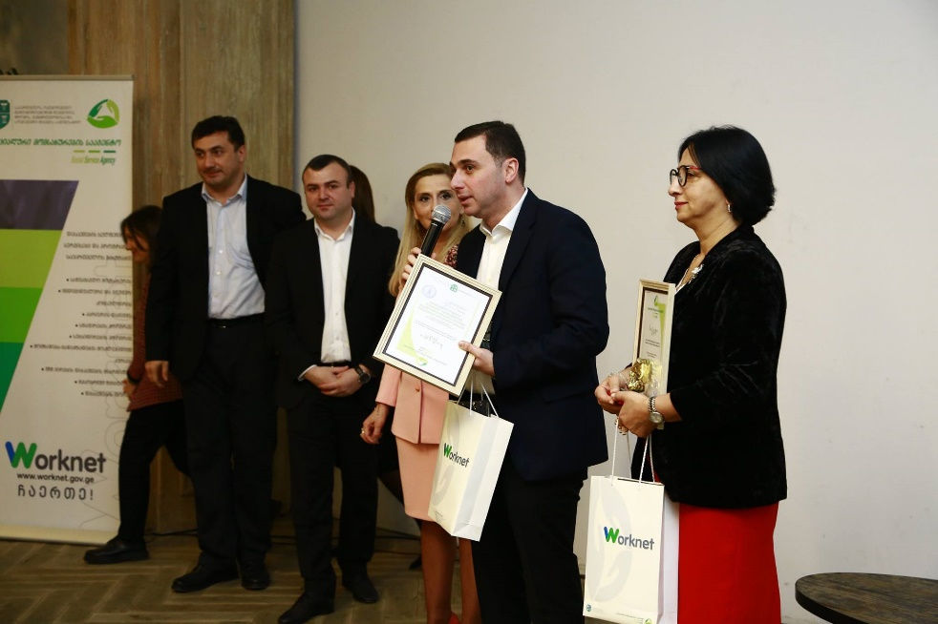
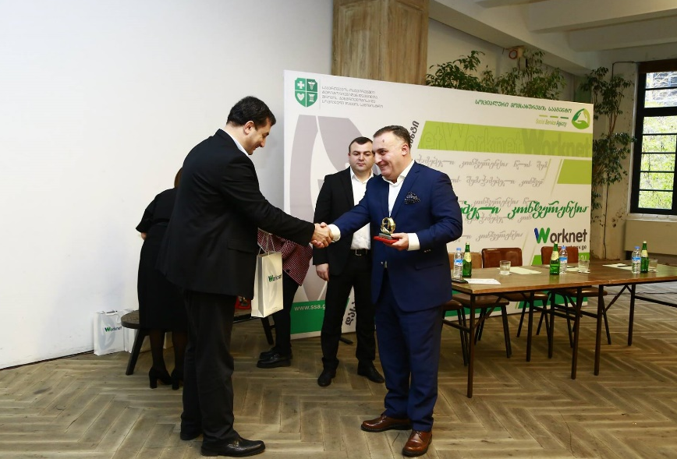
2018 წლის შემაჯამებელი კონფერენცია
2018 წლის საუკეთესო დამსაქმებლის ტიტულით დაჯილდოვდა 5 კომპანია: ნიკორა ტრეიდი, ჯეოტურანი, აგროჰაბი, გრინვეის ჯორჯია და ჰიპერმარკეტების ქსელი კარფური.
2018 წლის საუკეთესო პარტნიორები გახდნენ: თბილისის საკრებულოს თავმჯდომარე გიორგი ტყემალაძე; ჩუღურეთის რაიონის მაჟორიტარი დეპუტატი რიმა ბერაძე; შპს საზოგადოებრივი კოლეჯი პანაცეა; სსიპ საზოგადოებრივი კოლეჯი მერმისი; შპს ბიზნესისა და ტექნოლოგიების აკადემია.

Slide 26

წლის შემაჯამებელი კონფერენცია
დეპარტამენტს ტრადიციად აქვს ქცეული წლის საუკეთესო პარტნიორებისა და დამსაქმებლების გამოვლენა, რომლებსაც გადაეცემათ სოციალური მომსახურების სააგენტოს ლოგოს მიხედვით შექმნილი სპეციალური ჯილდო და სიგელი.
მიმდინარე წელსაც გამოვლენილია 5 საუკეთესო პატრნიორი და 5 საუკეთესო დამსაქმებელი.

Slide 27

გმადლობთ ყურადღებისათვის!

